Slide 1
自動音声（IVR） の設定方法
Ver.6.3
自動音声（IVR）の設定方法を記載しています。
スケジューリングや転送、音声ガイダンスなどの設定が可能です。

Slide 2

■IVR機能概要・イメージ図
日時・曜日を指定可能なスケジューリング機能
外線及び内線転送
オリジナルガイダンスの設定
受付番号
0120-xxx-xxx
IVR
判定
各機能の組合わせで業務に
適した設定が可能です。
スケジューリング、転送、ガイダンス
有無を判定

Slide 3
自動音声（IVR） の設定方法
画面説明

Slide 4
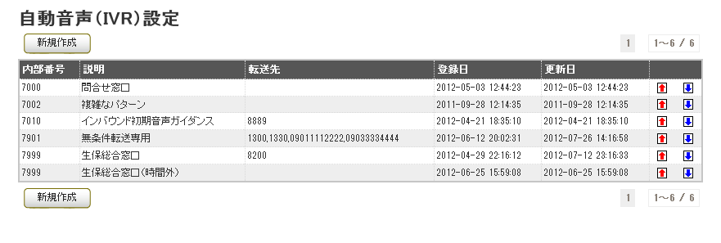
■自動音声（IVR）設定
[システム設定]-[自動音声（IVR）]-[自動音声（IVR）設定]
①
②
③
④
⑤
⑥
内部番号 ： IVRの番号になります。外線番号からの着信先ごとに番号を割り当ててください。
説 明 ： IVRの説明・名称になります。わかりやすい文言を設定して下さい。
転送先 ： 転送先番号になります。ACD番号、内線番号、外線番号を設定して下さい。
登録日、更新日 ： 登録日更新日が表示されます。
矢 印 ： 優先順位を変更できます。同一内部番号においては上位に行くほど優先度が高いです。
新規作成 ： IVRの新規作成を行います。
※説明などの項目を選択すると照会画面が表示されます。

Slide 5
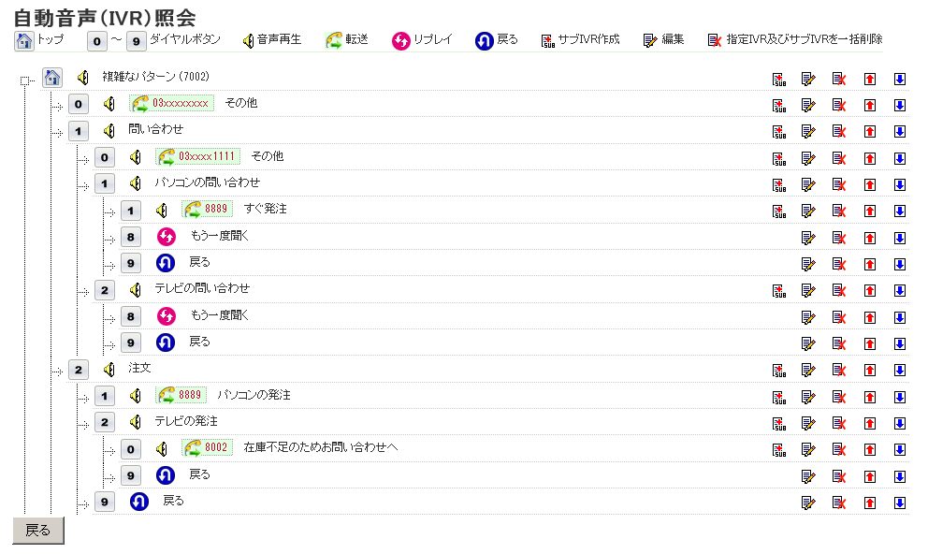
■自動音声（IVR）照会
①
②
サブIVRの作成や、IVRの編集、削除などができます
各IVRの優先度の設定ができます。

Slide 6
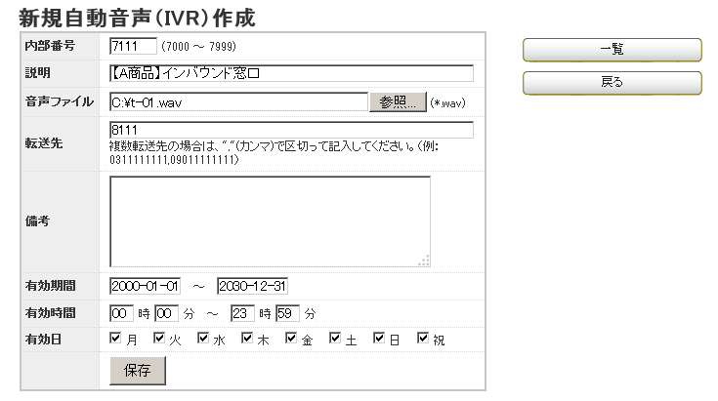
■自動音声（IVR）の新規作成
[システム設定]-[自動音声（IVR）]-[新規自動音声（IVR）作成]
①
②
③
④
⑤
⑥
⑦
内部番号 ： IVRの番号になります。外線番号からの着信先ごとに番号を割り当ててください。
説 明 ： IVRの名称・説明になります。わかりやすい文言を設定して下さい。
音声ファイル ： IVRで利用する音声ファイル（Wav）を指定して下さい。
転送先 ： 転送先番号になります。ACD番号、内線番号、外線番号を設定して下さい。
有効期間 ： IVRの有効期間を設定して下さい。
有効時間 ： IVRの有効時間を設定して下さい。
有効日 ： IVRの有効日を設定して下さい。

Slide 7
自動音声（IVR） の設定方法
基本的な設定方法
営業時間内・時間外での分岐
ダイヤルボタンでの分岐

Slide 8
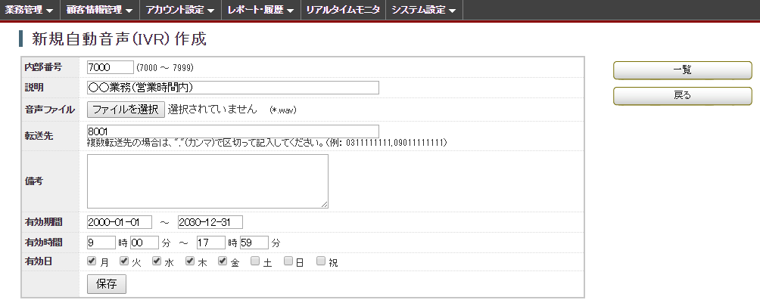
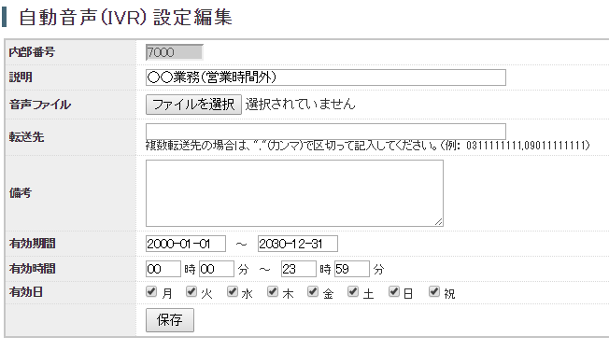
■基本的な設定方法
<設定例>
営業時間内
営業時間外
1. 内部番号 ： 内部番号を7000番台で設定してください。
2. 説明 ： 管理しやすい名称を設定してください。
3. 音声ファイル ： 電話をかけてきた相手にアナウンスを流す場合は、音声ファイルを登録してください。
4. 転送先 ： 着信させるACDや内線番号、外線番号を登録してください。
※アナウンスだけを流して電話を切る場合は、転送先は空欄にしてください。
5. 備考 ：メモ欄としてご利用ください。設定に影響はありません。
6. 有効期間 ： 夏季休暇・冬期休暇などの設定に利用します。通常は初期設定のままで構いません。
7. 有効時間 ： 営業時間等、このIVRが稼働する時間を設定します。
※24時以降の時間（25時など）は無効になりますので御注意ください。
例）営業時間外が当日20時～翌日の8:59までの場合、有効時間を「20:00～ 08:59」と設定すると正しく動作しません。
8. 有効日 ： 営業日等、このIVRが稼働する曜日を指定します。
※次のページの＜時間内・時間外での分岐＞ ＜ダイヤルボタンでの分岐＞もご覧の上で設定してください

Slide 9
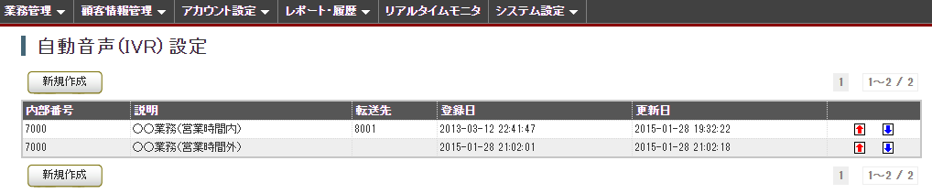
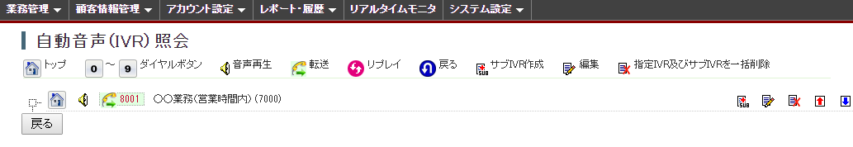
■時間内・時間外での分岐
＜時間内・時間外での分岐＞
①営業時間内と営業時間外を設定する場合（営業時間内はオペレーターに繋ぎ、営業時間外はアナウンスを流して電話を切る等）
・営業時間内と営業時間外の２つのIVRを同じ内部番号で作成してください。
・営業時間内のIVRは、有効時間・有効日を設定して保存。営業時間外は有効時間・有効日を初期設定のままにして登録
・自動音声（IVR）設定の画面の右にある矢印ボタンを使い、営業時間内が上に来るよう設定（上図参照）
※同じ内部番号のあるIVRが有る場合、上の段にある物が優先されます。上の例の場合、着信時間により先ず営業時間内かどうかの判定をし、
営業時間内であればACD8001に着信させ、時間外であれば下の営業時間外の設定内容に従います。
②営業時間外は留守番電話対応をしたい場合
・留守番電話対応用の内線番号を1つ作り、『自動応答設定⇒有効⇒タイムアウト時間の設定（留守番電話に切り替わるまでの時間）⇒留守番電話⇒音声メッセージ（アナウンス）の登録⇒留守番電話のメッセージを配信するメールアドレスの登録』
・営業時間外のIVRの転送先に先に作った留守番電話用の内線番号を登録して保存
③一度設定したIVRの変更をしたいが編集画面が分からない
・自動音声（IVR）設定から編集したいIVRを選択し、下図の画面が表示されたら、①「編集」ボタンを押して頂けば、編集画面が表示されます。
①

Slide 10
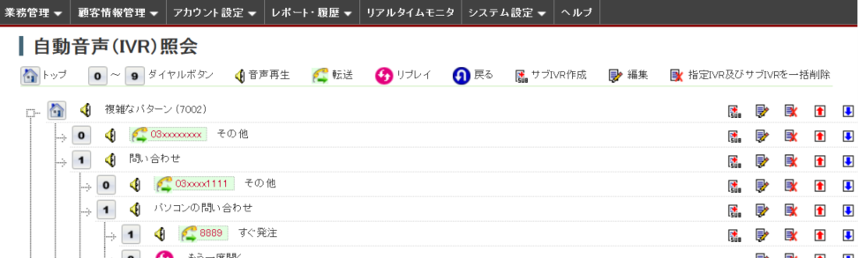
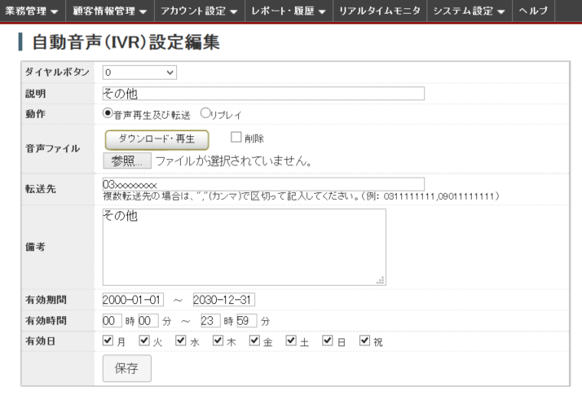
■ダイヤルボタンでの分岐
＜ダイヤルボタンでの分岐＞
問合せ内容別に相手に番号をプッシュしてもらい、着信先を振り分ける場合
①下の図の①「サブIVR作成」ボタンから、サブIVRを作成します。
①
②サブIVRの設定画面
・右図の②「ダイヤルボタン」にて、相手にプッシュしてもらいたい番号を設定します。
・他の箇所は親IVRと同様に設定します。
②

Slide 11
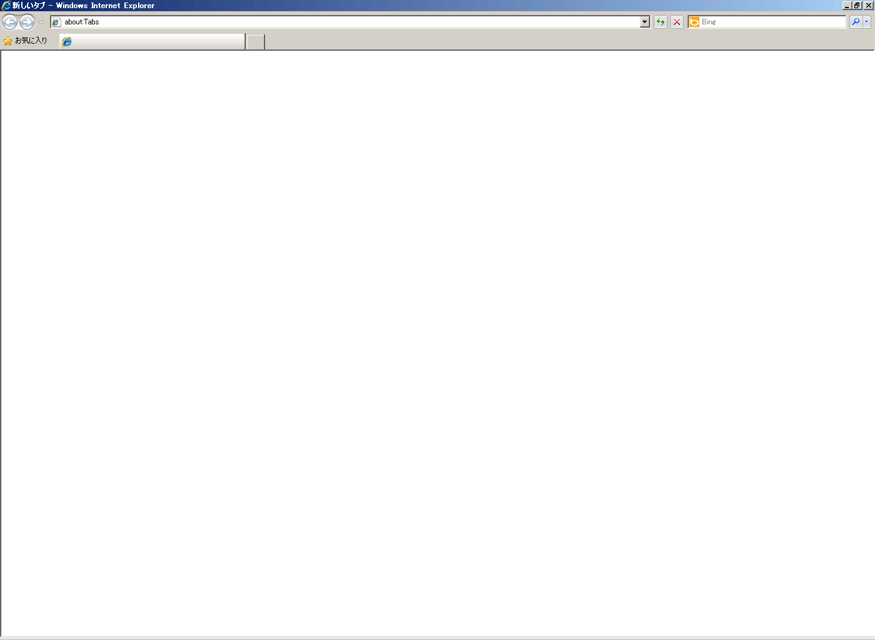
■IVRイメージ図 - 時間外転送
顧客
受付番号
0120-xxx-xxx
IVR 判定
18時～
時間外
時間内
ACD または 内線
外線転送
コールセンター内
着信
業務 Ａ
氏名：ソフツー 太郎
連絡先：03-xxxx-1111
住所：東京都中央区
購入履歴
リーン♪リーン♪
ブラウザ画面

Slide 12
■祝日の設定について
IVRにおける祝日のチェックは単独では機能せず、曜日と組み合わせて下記のように動作します。
例）2015年7月の場合
・曜日にチェックがあり祝日にチェックがない場合は、祝日ではないその曜日に動作
日 | 月 | 火 | 水 | 木 | 金 | 土
 |  |  | 1 | 2 | 3 | 4
5 | 6 | 7 | 8 | 9 | 10 | 11
12 | 13 | 14 | 15 | 16 | 17 | 18
19 | 20 | 21 | 22 | 23 | 24 | 25
26 | 27 | 28 | 29 | 30 | 31
2015年7月の場合
6日、13日、27日に動作
・曜日・祝日ともにチェックがある場合は、祝日も含めたその曜日すべてで動作
2015年7月の場合
6日、13日、20日、27日に動作
＜同一IVR番号での設定パターン例＞
１）平日のみ営業 土日祝は休み
→ ①平日の営業時間内(ACD転送) の下に②全時間帯を受ける営業時間外アナウンスを設定します。
２）祝日関係なく営業 特定の曜日のみ休み
→①営業する曜日すべてと祝日にチェックを入れた営業時間内(ACD転送)の下に②全時間帯を受ける営業時間外アナウンスを設定します。
３）祝日関係なく営業 平日と休日(土日祝)で営業時間が異なる
→まず、①月から金にチェックを入れた平日の営業時間内(ACD転送)とその下に配置した②月から金（平日）の営業時間外アナウンスで平日の振り分けを行い、その後、 ③全曜日と祝日にチェックを入れた土日祝の営業時間内(ACD転送)と④全時間帯を受ける営業時間外アナウンス（土日祝営業時間外用）で土日祝の振り分けを行います。
４）土日祝のみ営業
→①月から金にチェックを入れた平日は休みである旨の営業時間外アナウンスの下に ②全曜日＋祝日にチェックを入れた土日祝の営業時間内(ACD転送)を設定し、その下に③全時間帯を受ける営業時間外アナウンスを設定します。
上から判別
①[月～金チェック]営業時間内（ACD転送）
②[全曜日+祝チェック]営業時間外アナウンス
上から判別
①[営業する曜日+祝チェック]営業時間内（ACD転送）
②[全曜日+祝チェック]営業時間外アナウンス
上から判別
①[月～金チェック]平日営業時間内（ACD転送）
②[月～金チェック]平日営業時間外アナウンス
③ [全曜日+祝チェック]土日祝営業時間内（ACD転送）
④[全曜日+祝チェック]営業時間外アナウンス
上から判別
①[月～金チェック]平日休みの営業時間外アナウンス
②[全曜日+祝チェック]土日祝営業時間内（ACD転送）
③[全曜日+祝チェック]営業時間外アナウンス

Slide 13

お問い合わせ窓口
■ お電話でのお問い合わせ
受付時間：平日10時～18時（土日祝日、夏季休業、年末年始は除く）
０５０－５８１０－７９７８
※ お電話が繋がりましたら、音声ガイダンスに沿ってお進みください。
■ サポートメールアドレス
bb-support@softsu.co.jp
各種マニュアル、FAQを用意しております。是非ご活用下さい。
■ BlueBeanサポートページ
・サポートドキュメント
https://www.bluebean365.jp/document/
・よくある質問（FAQ）
https://www.bluebean365.jp/faq/
コールセンターで、すぐに使える便利な情報を紹介中！
BlueBean公式Facebookページに 「いいね！」 をお願いします！
https://www.facebook.com/bluebeanofficial/

